Slide 1
Introdução ao Desenvolvimento iPhone
01 - Introdução
© 2015 Sérgio Lopes
www.sergiolopes.eu / knitter.is@gmail.com
www.sourceofknowledge.pt

Slide 2
Sumário [1/2]
Introdução ao módulo;
Breve revisão do OS X;
Introdução à App Store:
  Acesso a aplicações e regras gerais;
  Contas “Developer”;
  Recursos Disponíveis;
  Requisitos para desenvolvimento em iOS;
2
© 2015 Sérgio Lopes – iOS – Objective-C, M1 – sourceofknowledge.pt

Slide 3
Sumário [2/2]
Xcode:
  Interface;
  Criação e organização de projectos;
  Simulação e debug;
  Ferramentas comuns;
Desenhar APPs:
  Estados das APPs e Event Loop;
  Storyboards e XIBs (NIBs);
  MVC e Delegates, Actions e Outlets;
3
© 2015 Sérgio Lopes – iOS – Objective-C, M1 – sourceofknowledge.pt

Slide 4
Introdução ao Desenvolvimento iPhone

Slide 5
Introdução ao Desenv. iPhone
Ferramentas e requisitos;
Basear em projectos;
Tecnologias base (Objective-C, UIKit, ...);
Material (exemplos e PDFs) disponível: https://bitbucket.org/Knitter/sok-objectivec https://www.wuala.com/Knitter/sok-objectivec
5
© 2015 Sérgio Lopes – iOS – Objective-C, M1 – sourceofknowledge.pt

Slide 6
OSX - Yosemite

Slide 7
OS X (e iOS)
Design, integração, controlo:
  Guias de desenvolvimento e de usabilidade (mais que em Windows);
  OS e Hardware controlado pela Apple;
  Distribuição de software controlada (maioria);
7
© 2015 Sérgio Lopes – iOS – Objective-C, M1 – sourceofknowledge.pt

Slide 8
Interface Gráfica
Menu da aplicação sempre no topo;
Fechar, minimizar, "maximizar horizontal"/fullscreen;
Finder (explorador de ficheiros) sempre “aberto”;
  "Enter" editar nome de ficheiro;
  espaço pré-visualização de ficheiro;
8
© 2015 Sérgio Lopes – iOS – Objective-C, M1 – sourceofknowledge.pt

Slide 9
Aplicações
Pastas com terminação “.app”
Presentes na pasta “/Aplicações” (/Applications), ou na correspondente do utilizador;
Arrastar para (des)instalar;
9
© 2015 Sérgio Lopes – iOS – Objective-C, M1 – sourceofknowledge.pt

Slide 10
APP Store

Slide 11
Plataforma
Única método de distribuição de APPs;
Integração com iOS, OSX e iTunes (Windows);
Criação (e controlo) de mercado;
Divisão de receitas entre criador de aplicações e fornecedor de infra-estrutura;
Conteúdo além de APPs;
11
© 2015 Sérgio Lopes – iOS – Objective-C, M1 – sourceofknowledge.pt

Slide 12
Acesso
Utilização requer “AppleID”; funcionalidades diferentes por tipo de serviços subscritos;
Registo de conta em https://appleid.apple.com/account;
Gratuito para aceder acesso a Developer Center;
Requer subscrição de programa pago para publicar aplicações ou testar nos dispositivos;
12
© 2015 Sérgio Lopes – iOS – Objective-C, M1 – sourceofknowledge.pt

Slide 13
Contas
Gratuita (Apple ID apenas), acesso como programador;
Individual:
  Criar e publicar aplicações;
  Até 100 dispositivos de teste;
Empresa:
  Distribuir APPs internamente (exclusivo para funcionários da empresa);
13
© 2015 Sérgio Lopes – iOS – Objective-C, M1 – sourceofknowledge.pt

Slide 14
Recursos
Xcode e ferramentas de desenvolvimento;
Developer center para documentação (todos os vídeos dos eventos oficiais), suporte e fóruns;
Certificados, APP IDs e Perfis;
iTunes Connect para publicação de aplicações;
14
© 2015 Sérgio Lopes – iOS – Objective-C, M1 – sourceofknowledge.pt

Slide 15
Requisitos (relembrar)
Computar Apple com OS X recente;
iPhone, iPod Touch, iPad, Apple Watch;
Conta de developer activa;
Configuração de cada APP em desenvolvimento para permitir testes;
15
© 2015 Sérgio Lopes – iOS – Objective-C, M1 – sourceofknowledge.pt

Slide 16
Xcode

Slide 17
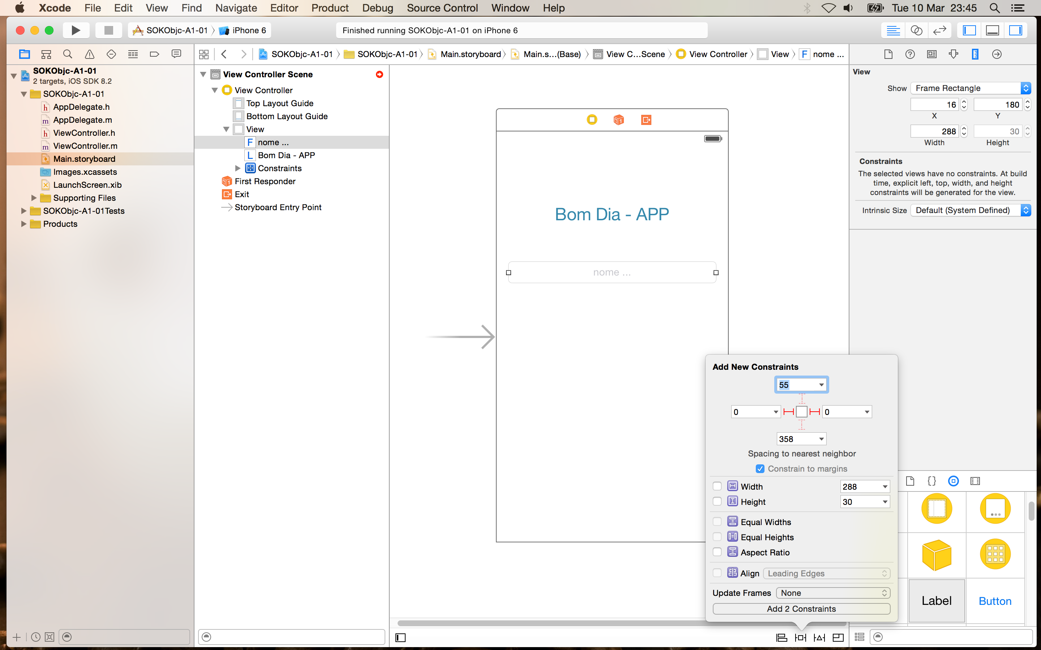
Xcode
17
© 2015 Sérgio Lopes – iOS – Objective-C, M1 – sourceofknowledge.pt

Slide 18
Desenhar APPs

Slide 19
IOS7+ [1/5]
Design plano, cores a definir a interface;
Uso de todo o ecrã com elementos translúcidos;
Uso de tipos de letra do sistema, botões sem linhas (borders);
Preferir disposição de conteúdo em camadas;
19
© 2015 Sérgio Lopes – iOS – Objective-C, M1 – sourceofknowledge.pt

Slide 20
iOS7+ [2/5]
Aplicações devem iniciar “imediatamente”, reduzir ecrãs de carregamento ou “splash screens”;
Reduzir pedidos de informação e preferir logins e registos na última etapa;
Manter estado entre execuções; recuperar o estado da aplicação;
20
© 2015 Sérgio Lopes – iOS – Objective-C, M1 – sourceofknowledge.pt

Slide 21
IOS7+ [3/5]
Dispor elementos e funcionalidades por importância: mais importantes no canto superior esquerdo;
Tamanho da letra que permita boa leitura mas que permita ajustes automáticos (controlados pelo utilizador)
Execução de código da aplicação;
Gestão de memória;
Fim (início);
21
© 2015 Sérgio Lopes – iOS – Objective-C, M1 – sourceofknowledge.pt

Slide 22
iOS7+ [4/5]
Situar o utilizador, garantido um único caminho para cada ecrã;
Respeitar as escolhas dos utilizadores (notificações, alertas, etc.);
Usar os gestos esperados/conhecidos pelos utilizadores;
22
© 2015 Sérgio Lopes – iOS – Objective-C, M1 – sourceofknowledge.pt

Slide 23
iOS7+ [5/5]
Consultar: https://developer.apple.com/library/ios/documentation/UserExperience/Conceptual/MobileHIG/
Não cumprir as regras poderá implicar rejeição da APP;
Entender as regras e o seu contexto permite-nos quebrá-las se necessário para uma boa experiência do utilizador;
23
© 2015 Sérgio Lopes – iOS – Objective-C, M1 – sourceofknowledge.pt

Slide 24
IOS7-
iOS 7 quebra a interface anterior (iOS4/5/6);
Pouca ou nenhuma retro-compatibilidade de IU;
Se for necessário manter versões anteriores, é mais simples criar duas versões (se possível);
24
© 2015 Sérgio Lopes – iOS – Objective-C, M1 – sourceofknowledge.pt

Slide 25
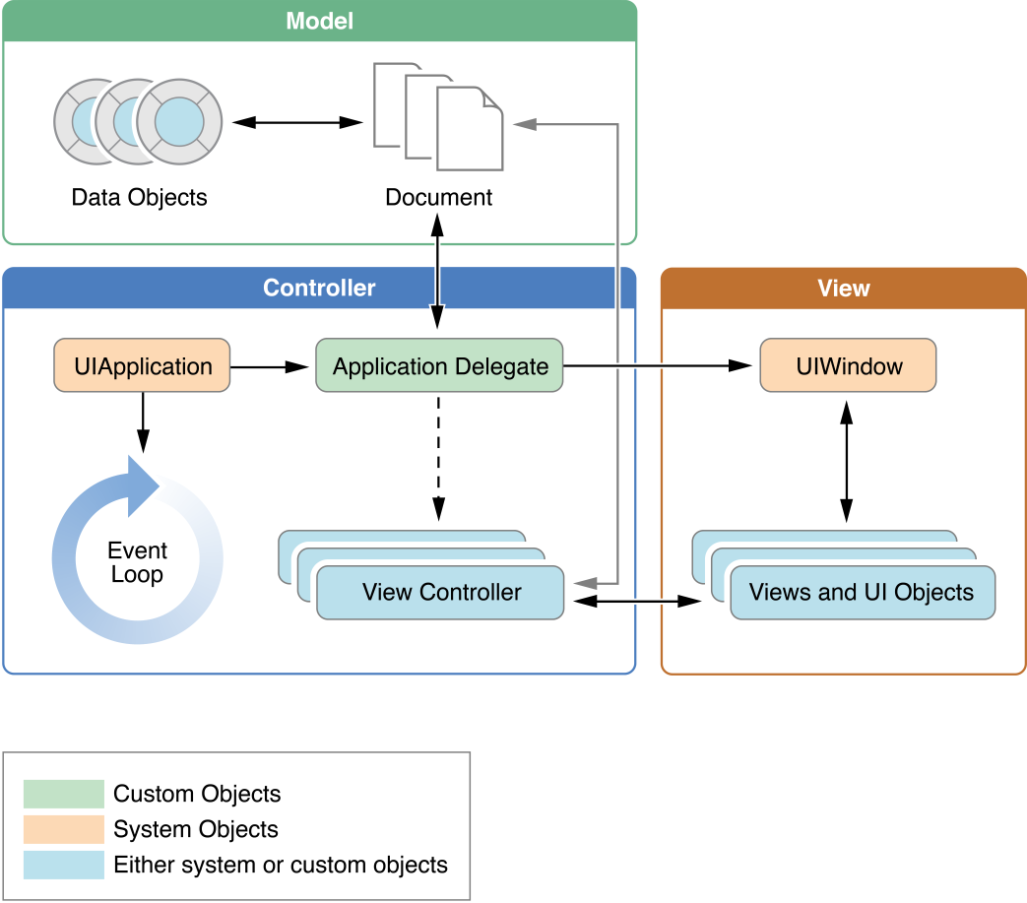
Arq. Geral
25
© 2015 Sérgio Lopes – iOS – Objective-C, M1 – sourceofknowledge.pt

Slide 26
Estados de Execução [1/2]
Parada: Nunca iniciou ou foi terminada pelo sistema;
Inactiva: Não recebe eventos mas pode executar código; tipicamente um estado de transição;
Activa: Estado normal de utilização;
Background: Continua a executar código; poder manter-se neste estado durante algum tempo;
Suspensa: Não executa qualquer código; não há aviso de suspensão; mantém-se em memória até que o sistema decida;
26
© 2015 Sérgio Lopes – iOS – Objective-C, M1 – sourceofknowledge.pt

Slide 27
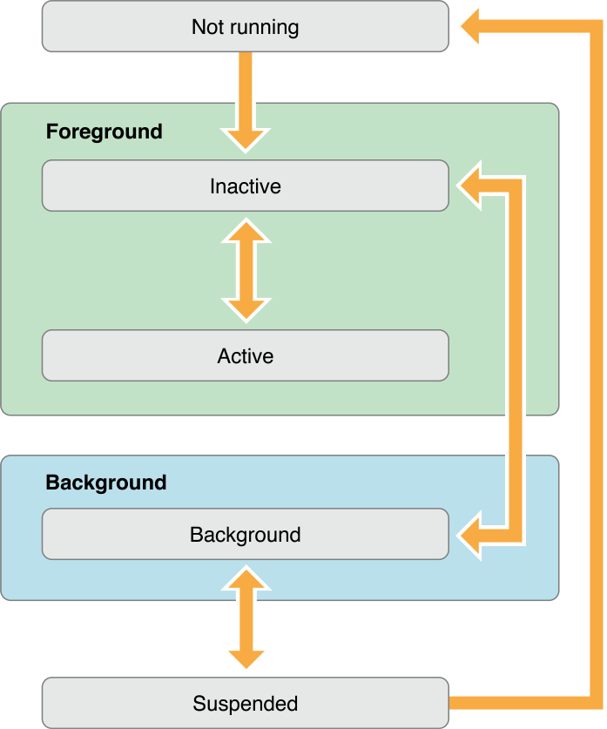
Est. de Ex. [2/2]
27
© 2015 Sérgio Lopes – iOS – Objective-C, M1 – sourceofknowledge.pt

Slide 28
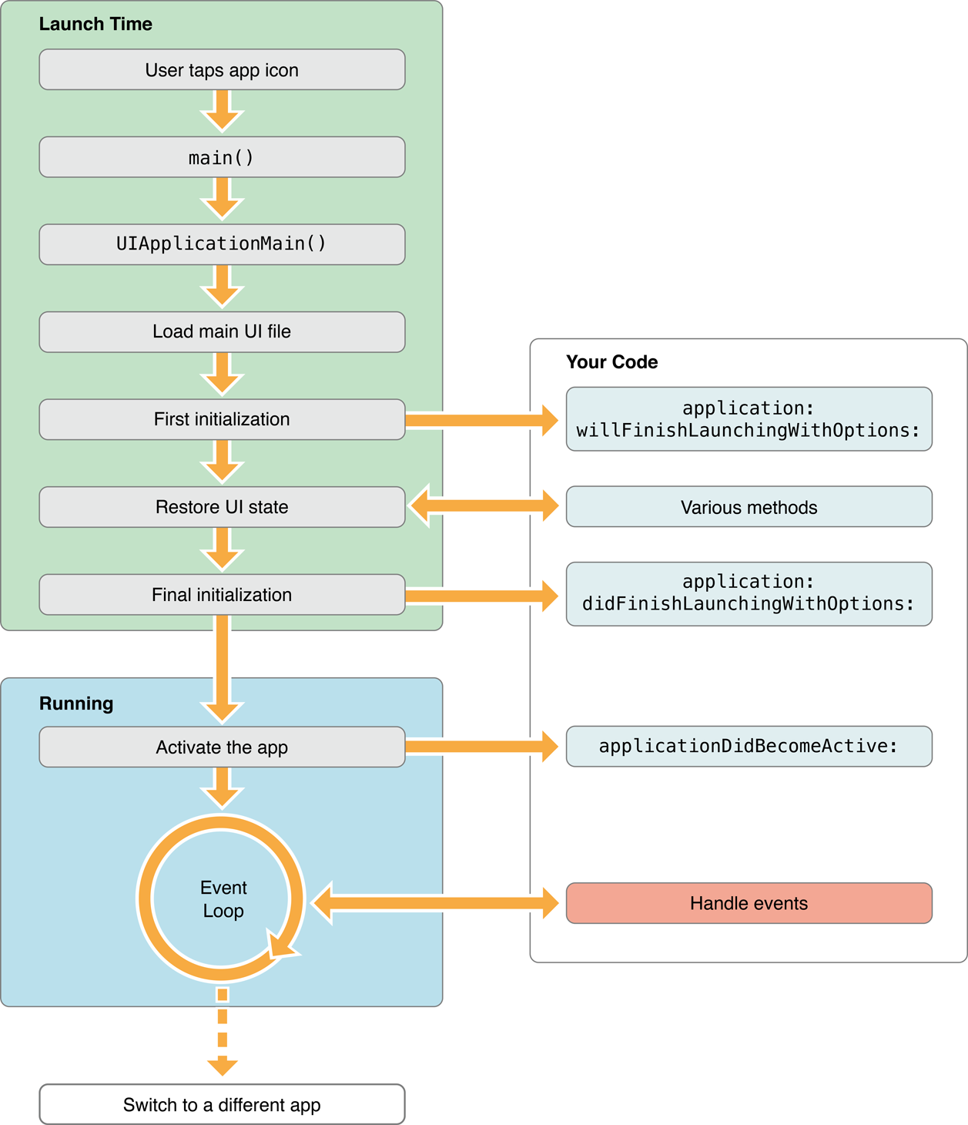
Arranque Normal
28
© 2015 Sérgio Lopes – iOS – Objective-C, M1 – sourceofknowledge.pt

Slide 29
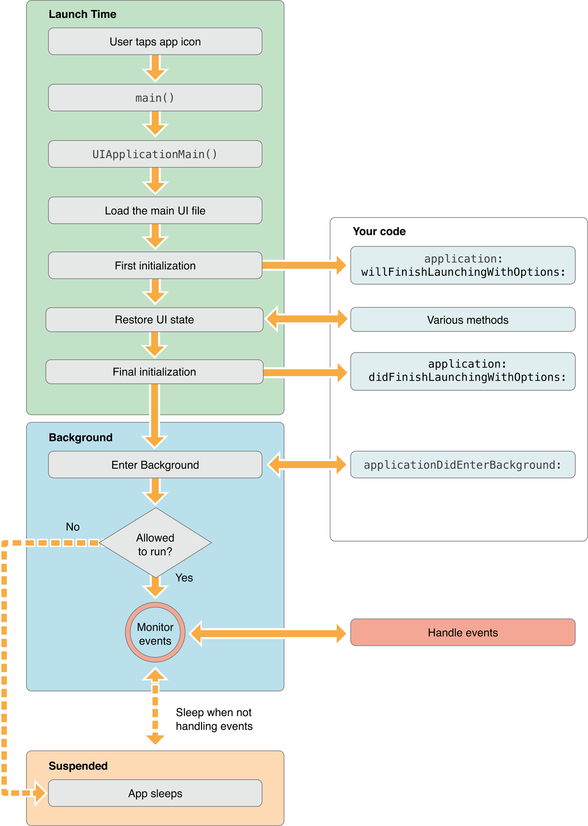
Arranque p/ Background
29
© 2015 Sérgio Lopes – iOS – Objective-C, M1 – sourceofknowledge.pt

Slide 30
Event Loop [2/2]
Início do ciclo;
Tratamento de eventos (toques, notificações, etc.)
Execução de código da aplicação;
Gestão de memória;
Fim (início);
30
© 2015 Sérgio Lopes – iOS – Objective-C, M1 – sourceofknowledge.pt

Slide 31
Não Controlamos
O ciclo de vida ou o Event Loop;
O tempo em que a aplicação se mantém activa;
Alterações entre estado activo e suspenso (ou qualquer outro estado);
Só controlamos o código que executa enquanto a aplicação está activa (quase)!
31
© 2015 Sérgio Lopes – iOS – Objective-C, M1 – sourceofknowledge.pt

Slide 32
Storyboard
Introduzido no iOS5;
Desenhar interface gráfica de forma visual com noção de fluxo de interacção;
Permite combinar método antigo (XIBs);
Elementos visuais são instâncias serializadas;
32
© 2015 Sérgio Lopes – iOS – Objective-C, M1 – sourceofknowledge.pt

Slide 33
Storyboard - Exemplo
View controllers pré-configurados;
Componentes gráficos;
  Configuração de componentes;
33
© 2015 Sérgio Lopes – iOS – Objective-C, M1 – sourceofknowledge.pt

Slide 34
XIBs (NIBs)
Única opção até lançamento do iOS5;
Cada ficheiro corresponde a um ecrã ou elemento gráfico;
Carregados automaticamente com base em convenções de nomenclatura;
Recomendado para:
  Divisão de ecrãs em aplicações com fluxo muito complexo;
  Pequenos componentes reutilizáveis;
34
© 2015 Sérgio Lopes – iOS – Objective-C, M1 – sourceofknowledge.pt

Slide 35
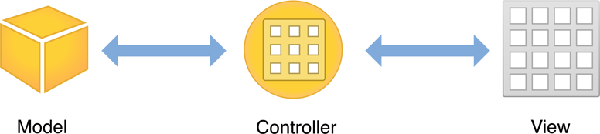
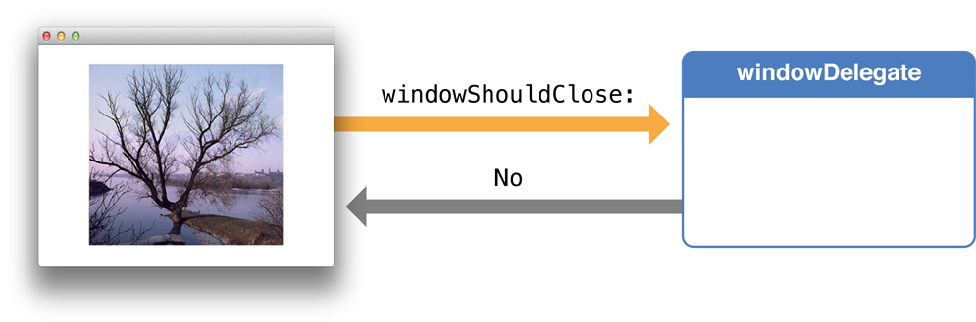
MVC e Delegates [1/2]
35
© 2015 Sérgio Lopes – iOS – Objective-C, M1 – sourceofknowledge.pt

Slide 36
MVC e Delegates [2/2]
Storyboard e XIBs agrupam controlador e vistas;
Controladores registam-se como delegates das vistas;
Vistas perguntam sempre aos delegates o que fazer a cada interacção do utilizador;
36
© 2015 Sérgio Lopes – iOS – Objective-C, M1 – sourceofknowledge.pt

Slide 37
Actions e Outlets [1/3]
Como referenciar componentes do Storyboard, de design time, definidos num ficheiro XML com o código que responde às acções?
Como modificar, em runtime, as características dos componentes definidos no Storyboard?
37
© 2015 Sérgio Lopes – iOS – Objective-C, M1 – sourceofknowledge.pt

Slide 38
Actions e Outlets [2/3]
Actions ligam componentes ao método que responde ao evento;
Definidas visualmente em design time;
Direcção: Storyboard → Código;
38
© 2015 Sérgio Lopes – iOS – Objective-C, M1 – sourceofknowledge.pt

Slide 39
Actions e Outlets [3/3]
Outlets permitem ao código referenciar/aceder aos componentes definidos em design time;
Definidas visualmente, em design time;
Permitem modificar características da interface gráfica;
Direcção: Código → Storyboard;
39
© 2015 Sérgio Lopes – iOS – Objective-C, M1 – sourceofknowledge.pt

Slide 40
iOS – Objective-C
Módulo 1
© 2015 Sérgio Lopes
www.sergiolopes.eu / knitter.is@gmail.com
www.sourceofknowledge.pt

